Slide 1
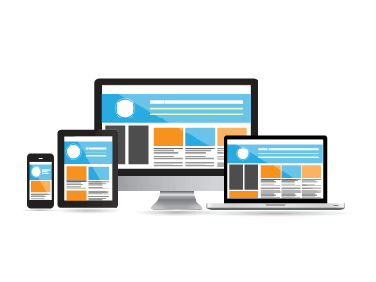
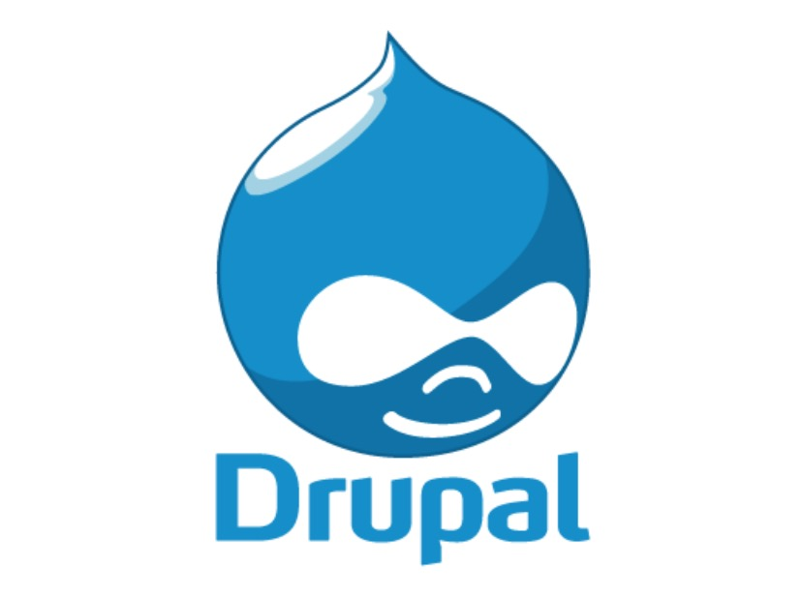
DRUPAL

Slide 2
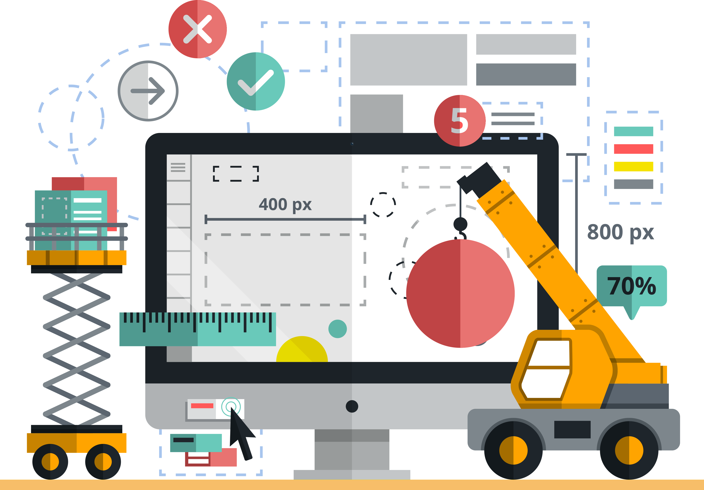

¿Que es Drupal?
Drupal es una tecnología orientada al desarrollo web que facilita la creación, actualización y gestión de contenidos de un sitio web.
Drupal es gratuito, no tiene licencia de uso y su código es abierto.

Slide 3
Reconocimiento Drupal
A nivel internacional: MTV, el Gobierno de Bélgica, SonyBMG, Warner Brothers, New York Observer, Ubuntu, Intel, The Economist, o la misma Casa Blanca.

Slide 4
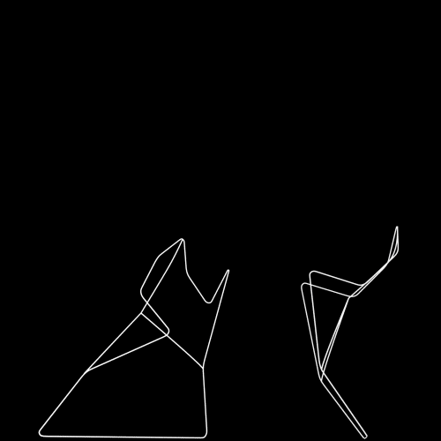
Características de Drupal
Flexibilidad
Escalabilidad
Optimizado para SEO y posicionamiento web
Robustez y fiabilidad
Seguridad
Código público y gratuito
Comunidad de desarrollo muy activa
Innovación
Diseño gráfico

Slide 5
tecnologias en las que se basa
Servidor: Hardware para alojar tu proyecto
Sistema operativo: Tu software para correr en el servidor anterior. Drupal puede funcionar en Unix, Linux, BSD, OS X y Windows.
Base de datos: Drupal necesita una base de datos para almacenar contenidos y configuraciones (hasta Drupal 7), y puede usarse MySQL o PostgreSQL.
Servidor web: es un componente software responsable de servir los sitios web y los contenidos, que irá entre el servidor y el navegador que visite la plataforma. Normalmente se usa Apache Web Server, aunque Drupal puede montarse sobre un IIS de Microsoft.
PHP: Es el lenguaje de programación en el que está construido Drupal y necesitarás cargar el interprete del lenguaje en tu servidor asi como instalar algunas librerias importantes para trabajar con él.
Por último, Drupal: el gestor de contenidos/framework para construir sitios web dinámicos que será la última herramienta que tendrás que instalar en tu servidor. Puedes descargarte la ultima versión disponible en este momento desde aqui

Slide 6
Ventajas
Ventajas:
Es muy completo ya que incluye muchas funcionalidades por defecto con lo que no necesitaras instalar extensiones o módulos para conseguir crear cualquier tipo de web.
Ofrece la posibilidad de adaptarse a muchos formatos de una manera sencilla.
Gran capacidad de administración de usuarios. Desde el panel de control se pueden editar de una manera eficaz los permisos de cada usuario, crear grupos de usuarios y gestionar todos los puntos de acceso.
Edición grafica sencilla. Permite hacer sencillas ediciones graficas de la plantilla o de la landing sin tener que salir del editor.
Todo el contenido está estructurado, lo que permite que podamos re-usar el mismo en distintas landings.

Slide 7
Desventajas
Desventajas:
Su instalación requiere un poco de conocimientos extras, sobre todo si lo comparamos con la instalación de WordPress o Joomla.
Es muy moderno, así que puede que te cueste adaptarte.
En cuanto a plugins y añadidos no cuenta con mucha cantidad.
Al tener una extensión menor, la comunidad de usuarios y soporte de ayuda no es tan grande.

Slide 8

Camilo Rozo
Programacion WEB
DRUPAL

